Slide 1



25^{η} Μαρτίου 1821
Δημιουργός Παρουσίασης
Ειρήνη Πετρίδου

Slide 2
Θα σας πω μια ιστορία αληθινή, που έγινε πριν πολλά χρόνια. Κάποτε η Ελλάδα μας ήταν σκλαβωμένη στους Τούρκους . Αυτό σημαίνει ότι οι Έλληνες δεν ήταν ελεύθεροι. Οι Τούρκοι δεν τους άφηναν να ζουν όπως ήθελαν, τους έπαιρναν τα ζώα, τα χωράφια και τα χρήματά τους. Το χειρότερο ήταν ότι τους έκλεβαν τα παιδιά τους για να τα κάνουν Τούρκους στρατιώτες τους Γενίτσαρους. Ο Σουλτάνος ο αρχηγός των τούρκων, απαγόρευε στους Έλληνες να μαθαίνουν ελληνικά γράμματα και την ένδοξη ιστορία των προγόνων τους.
Έχει γραφτεί ότι τα Ελληνόπουλα, το βράδυ με το φως του φεγγαριού πήγαιναν στο κρυφό σχολειό όπου μάθαιναν γράμματα, την ελληνική ιστορία, ελληνικά τραγούδια, και παραδοσιακούς χορούς.
Τα παιδιά αργά το βράδυ, κρατώντας πολλές φορές φαναράκια, τραγουδούσαν το Φεγγαράκι μου λαμπρό, και πήγαιναν την εκκλησιά όπου τους περίμενε ο δάσκαλος. Ο δάσκαλος συνήθως ήταν ο παπάς ή κάποιος μεγαλύτερος μαθητής.
Ειρήνη Πετρίδου

Slide 3
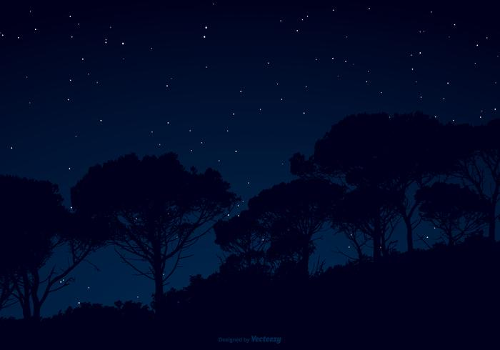
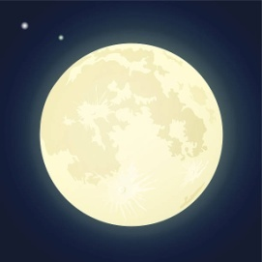
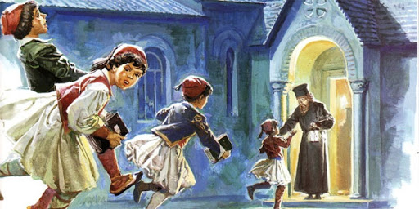
Ας ακούσουμε το τραγουδάκι κι ας τραγουδήσουμε κι εμείς.
Ας κάνουμε πως πάμε στο «κρυφό σχολειό» περπατώντας στις μύτες των ποδιών μας.
https://youtu.be/ZnjUTZPpyTA
Ειρήνη Πετρίδου

Slide 4
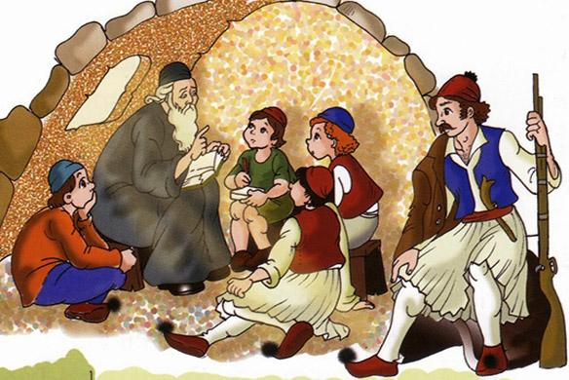
Τα παιδιά με μεγάλη προσοχή άκουγαν τον δάσκαλο τους και μάθαιναν για την ιστορία των προγόνων τους, μάθαιναν τραγούδια και χορούς και πολλά άλλα πράγματα.
Ειρήνη Πετρίδου

Slide 5
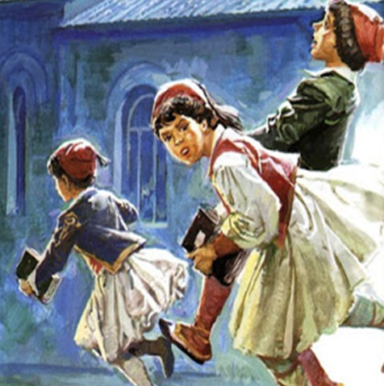
Όταν τελείωνε το μάθημα επέστρεφαν πάλι στα σπίτια τους πολύ πολύ προσεχτικά για να μην τους δουν οι Τούρκοι.
Ειρήνη Πετρίδου

Slide 6
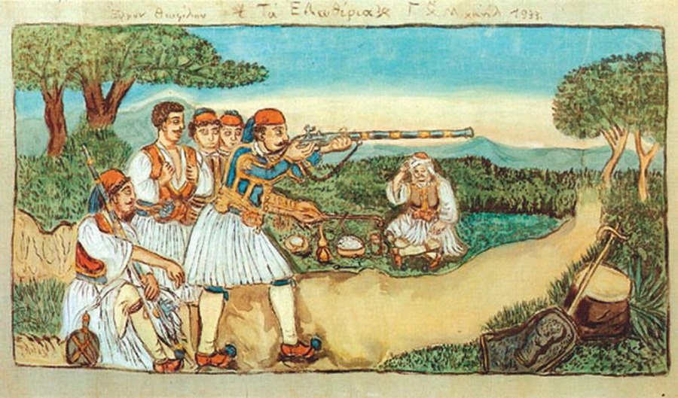
Κάποιοι Έλληνες δεν άντεχαν τη σκλαβιά και γι αυτό έφευγαν για τα βουνά. Εκεί πάνω γυμνάζονταν στο τρέξιμο, στο πήδημα και στα όπλα. Μετά κατέβαιναν και πολεμούσαν. Έκλεβαν τους πλούσιους Τούρκους και βοηθούσαν τους φτωχούς Έλληνες. Ήταν τα ξακουστά κλεφτόπουλα.
Ας ακούσουμε το τραγούδι : «Τα κλεφτόπουλα»
https://youtu.be/I-mRYpOChDI
Ειρήνη Πετρίδου

Slide 7
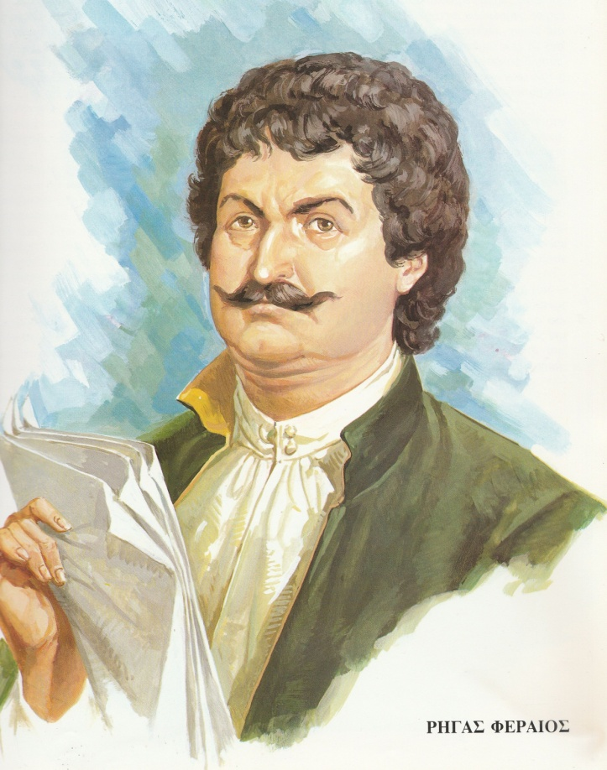
Πέρασαν 400 χρόνια σκλαβιάς. Το 1821 οι Έλληνες αποφάσισαν να κάνουν επανάσταση για να ελευθερώσουν την πατρίδα τους την Ελλάδα. Δεν άντεχαν άλλο την σκλαβιά.
Φώναζαν «Ελευθερία ή θάνατος».
Λίγο πριν γράφτηκε και ο
Θούριος του Ρήγα Φεραίου:
Ως πότε παλικάρια, θα ζούμε στα στενά,
μονάχοι σα λιοντάρια, στις ράχες στα βουνά;
Σπηλιές να κατοικούμε, να βλέπουμε κλαδιά,
να φεύγουμ’ απ’ τον κόσμο, για την πικρή σκλαβιά;
Να χάνουμε αδέλφια, πατρίδα και γονείς,
τους φίλους, τα παιδιά μας, κι όλους τους συγγενείς;
Καλύτερα μιας ώρας ελεύθερη ζωή,
παρά σαράντα χρόνια, σκλαβιά και φυλακή.
Ας το ακούσουμε: https://youtu.be/Vs1aN_5NC6c
Ειρήνη Πετρίδου

Slide 8
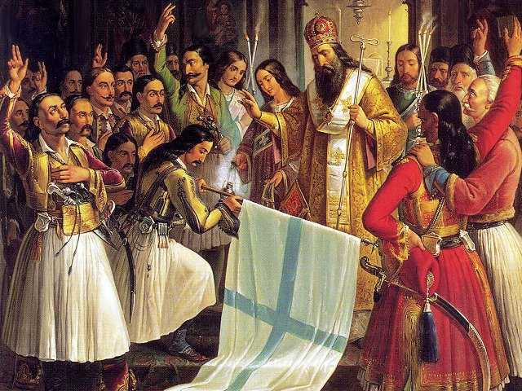
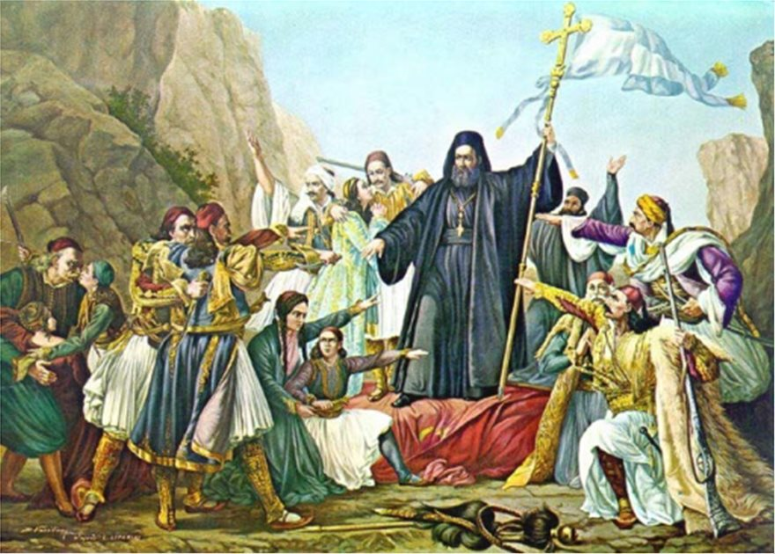
Ένας παπάς έδωσε πρώτος το σύνθημα για την επανάσταση. Ήταν ο Παλαιών Πατρών Γερμανός που έδωσε μεγάλο θάρρος στα παλικάρια μας, ευλόγησε και σήκωσε πρώτος τη σημαία της επανάστασης .
Ήταν 25 Μαρτίου του 1821 όταν ξεκίνησε η επανάσταση.
Ειρήνη Πετρίδου

Slide 9
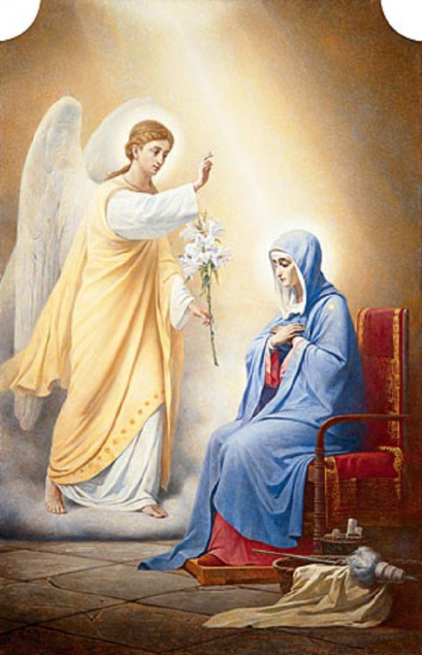
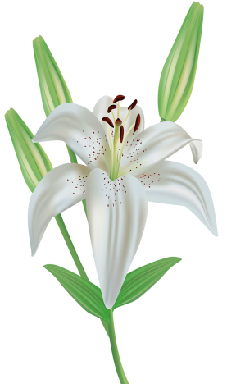
Εκείνη τη μέρα γιορτάζουμε και τον Ευαγγελισμό της Θεοτόκου.
Γι’ αυτό λέμε ότι είναι διπλή γιορτή.
Ευαγγελισμός της Θεοτόκου
Εικοσιπέντε του Μαρτιού
το Αγγελούδι εκείνο,
κατέβηκε στην Παναγιά
της έδωσε τον κρίνο.
Την ίδια μέρα διάλεξαν
οι Έλληνες και πάλι,
τα άρματα αρπάξανε
σηκώσαν το κεφάλι.
Διπλή είναι σήμερα γιορτή,
διπλή και η χαρά,
γιορτάζει η πατρίδα μας
μαζί και η Παναγιά.
Ειρήνη Πετρίδου

Slide 10
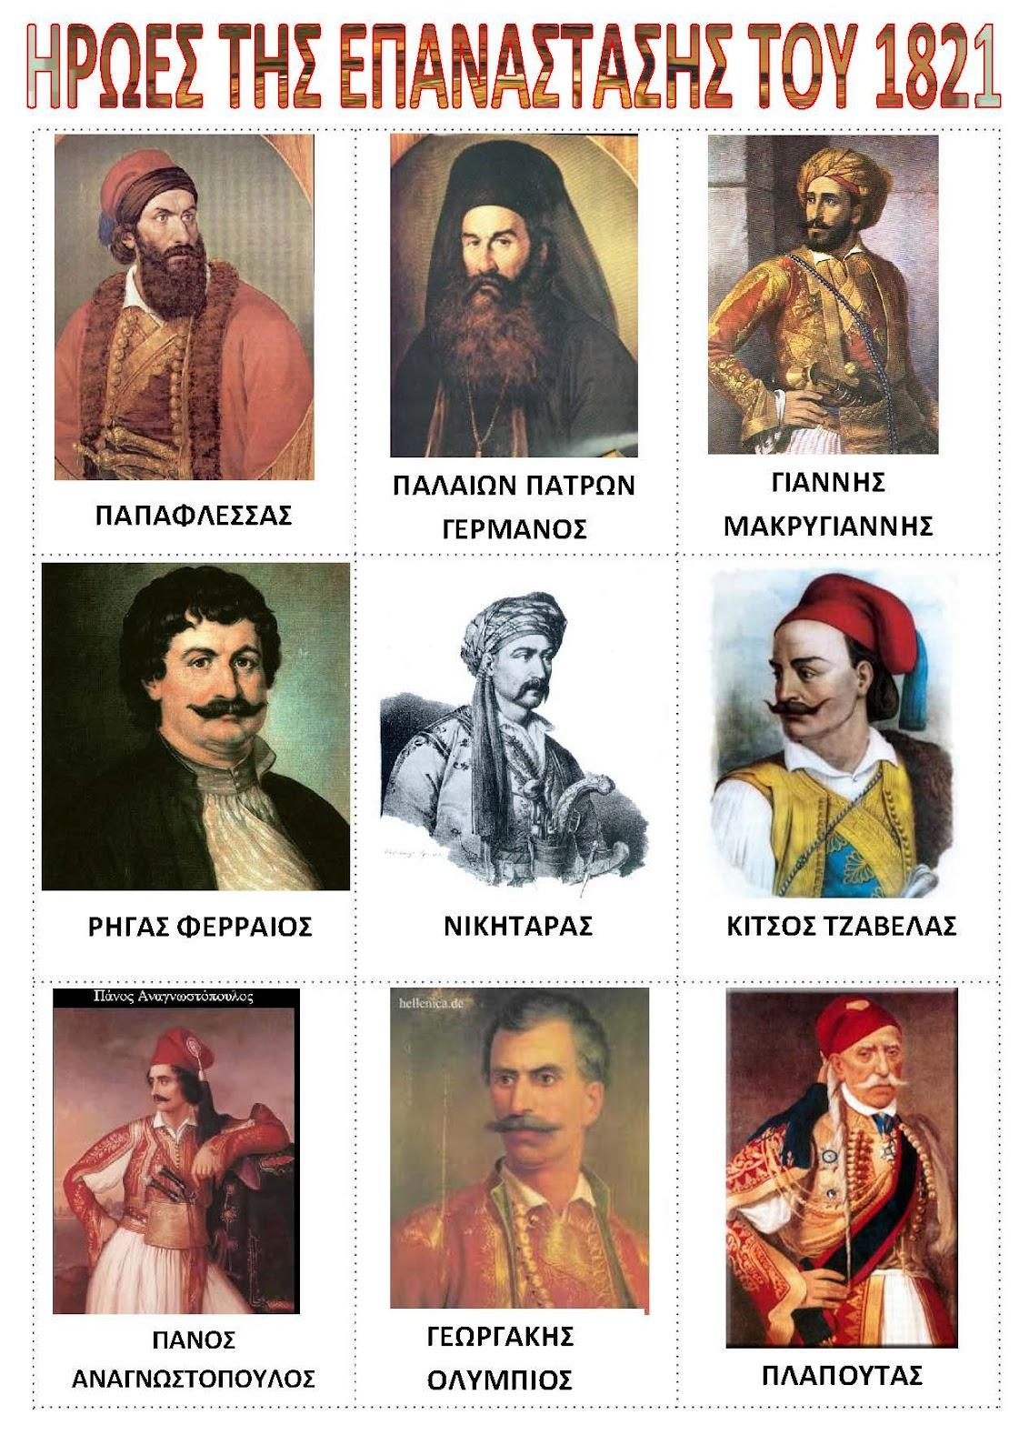
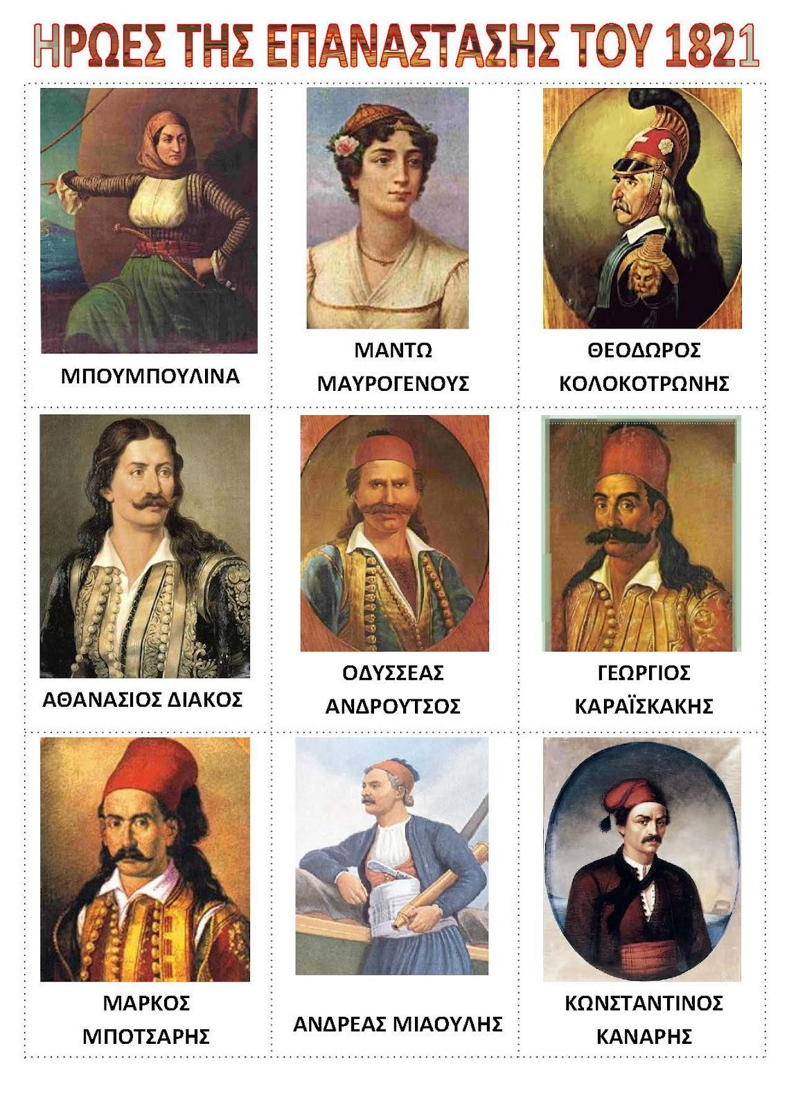
Οι Έλληνες πολέμησαν πολύ γενναία. Σε μερικές μάχες δεν τα κατάφεραν.
Υπήρχαν πολλοί γενναίοι Έλληνες που πολέμησαν για την Ελευθερία της πατρίδας μας. Θυσιάστηκαν ,γι’ αυτό και τους ονομάζουμε ΗΡΩΕΣ. Ας γνωρίσουμε μερικούς:
Ειρήνη Πετρίδου
http://dreamskindergarten.blogspot.com/

Slide 11
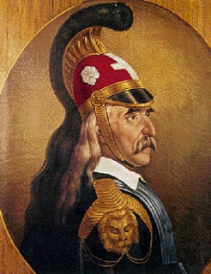
Θεόδωρος Κολοκοτρώνης
Ο Θεόδωρος Κολοκοτρώνης ήταν Έλληνας αρχιστράτηγος .
Τον ονόμασαν
«Γέρο του Μοριά»
Ειρήνη Πετρίδου

Slide 12
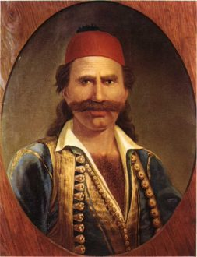
Οδυσσέας Ανδρούτσος
Ο Οδυσσέας Ανδρούτσος ήταν επιφανής αγωνιστής οπλαρχηγός της Ελληνικής Επανάστασης
Ειρήνη Πετρίδου

Slide 13
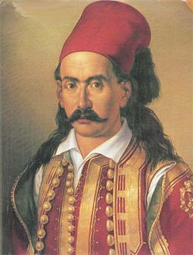
Μάρκος Μπότσαρης
Ο Μάρκος Μπότσαρης ήταν Έλληνας οπλαρχηγός της Ελληνικής Επανάστασης του 1821 και καπετάνιος των Σουλιωτών
Ειρήνη Πετρίδου

Slide 14
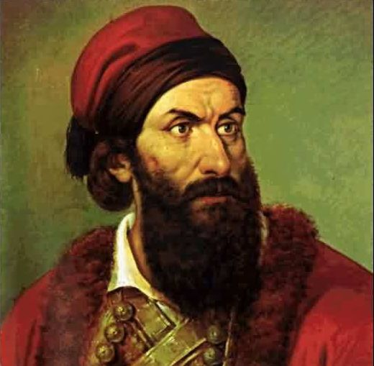
Παπαφλέσσας
Ο Παπαφλέσσας, ήταν Έλληνας κληρικός, πολιτικός και οπλαρχηγός της Ελληνικής Επανάστασης του 1821
Ειρήνη Πετρίδου

Slide 15
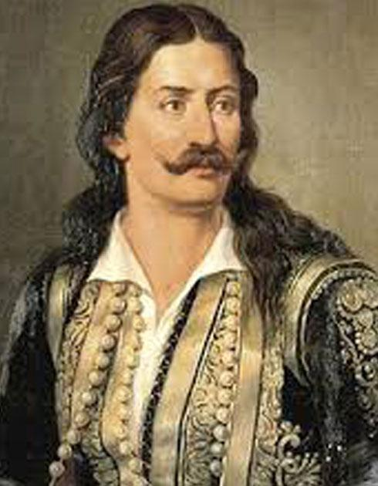
Αθανάσιος Διάκος
Ο Αθανάσιος Διάκος ήταν ένας από τους Έλληνες πρωταγωνιστές ήρωες - οπλαρχηγούς του πρώτου έτους της Ελληνικής Επανάστασης του 1821
Ειρήνη Πετρίδου

Slide 16
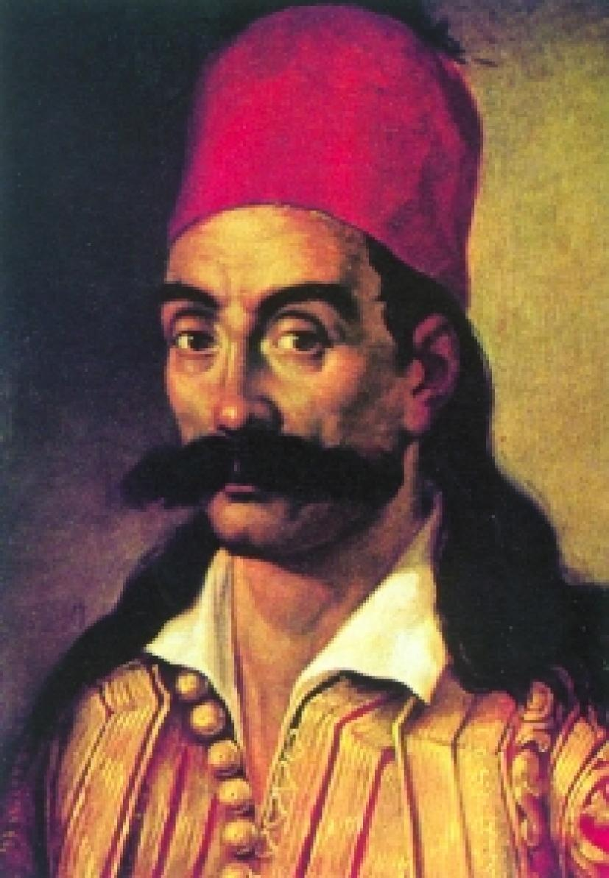
Γεώργιος Καραϊσκάκης
Ο Γεώργιος Καραϊσκάκης ή Καραΐσκος ήταν Έλληνας επαναστάτης ο οποίος αρχικά υπήρξε κλέφτης και μετέπειτα σπουδαίος αρματολός και στρατάρχης της Ελληνικής Επανάστασης του 1821.
Ειρήνη Πετρίδου

Slide 17
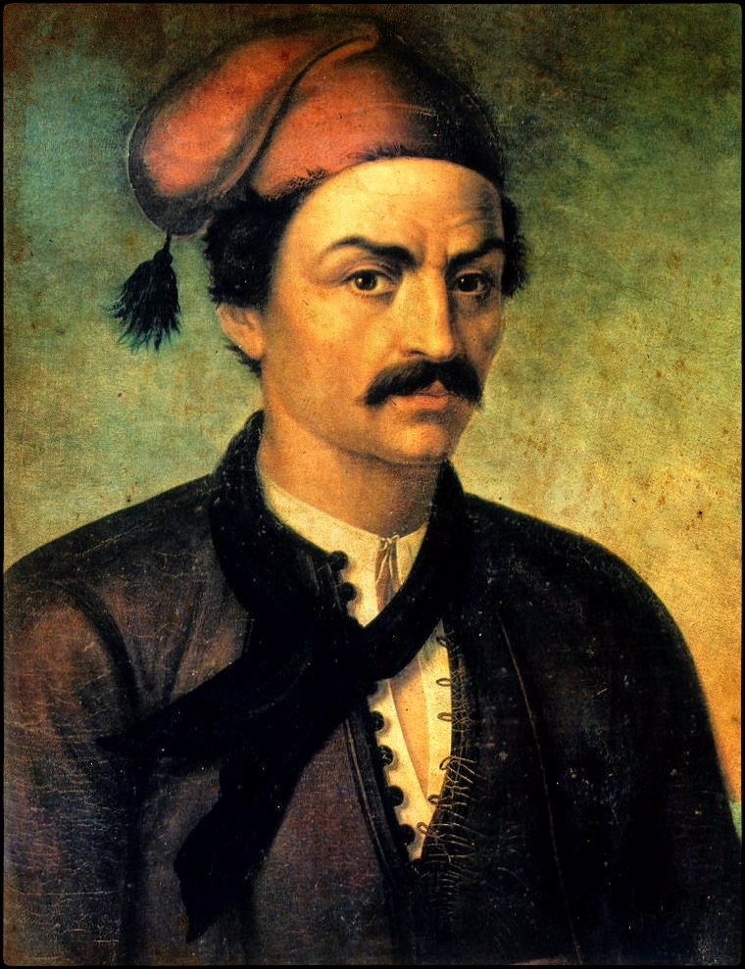
Κωνσταντίνος Κανάρης
Ο Κωνσταντίνος Κανάρης ήταν Έλληνας επαναστάτης, σπουδαία μορφή του ναυτικού αγώνα κατά την Ελληνική Επανάσταση του 1821 και μετέπειτα ναύαρχος και πολιτικός
Ειρήνη Πετρίδου

Slide 18
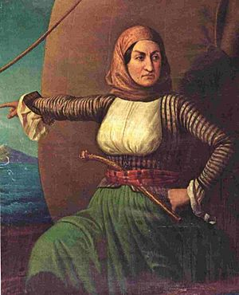
Λασκαρίνα Μπουμπουλίνα
Η Λασκαρίνα "Μπουμπουλίνα" Πινότση ήταν Ελληνίδα ηρωίδα της Ελληνικής Επανάστασης του 1821. Η προσφορά της στην Επανάσταση ήταν μεγάλη. Έδωσε όλη της την περιουσία, συντήρησε και εξόπλισε τον ελληνικό στόλο, καθώς ήταν και πλοίαρχος σε ένα από τα καράβια της, τον Αγαμέμνων.
Ειρήνη Πετρίδου

Slide 19
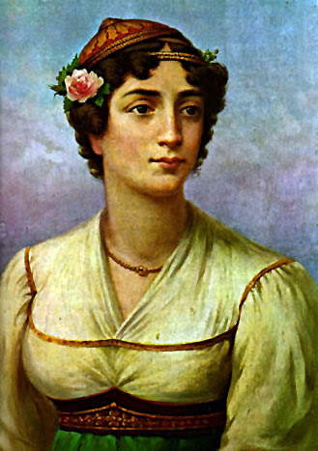
Μαντώ Μαυρογένους
Η Μαντώ Μαυρογένους εξόπλισε πλοία από δικά της χρήματα και ηγήθηκε του αγώνα κατά των πειρατών που λυμαίνονταν τις Κυκλάδες και αργότερα πολέμησε στο Πήλιο, στη Φθιώτιδα και στη Λιβαδειά.
Ειρήνη Πετρίδου

Slide 20
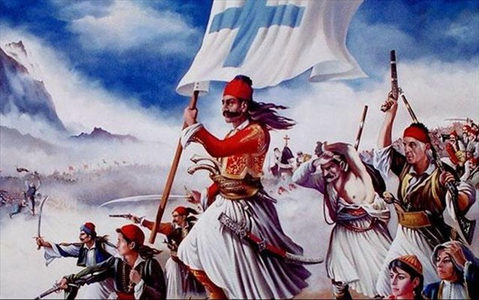
Οι Έλληνες ήταν πάντα λιγότεροι αλλά πολεμούσαν γενναία σαν λιοντάρια και νικούσαν στις περισσότερες μάχες. Προτιμούσαν να πεθάνουν παρά να πέσουν στα χέρια των Τούρκων.
Ειρήνη Πετρίδου

Slide 21
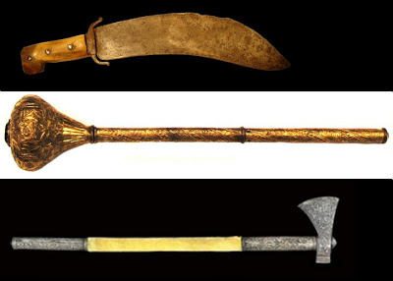
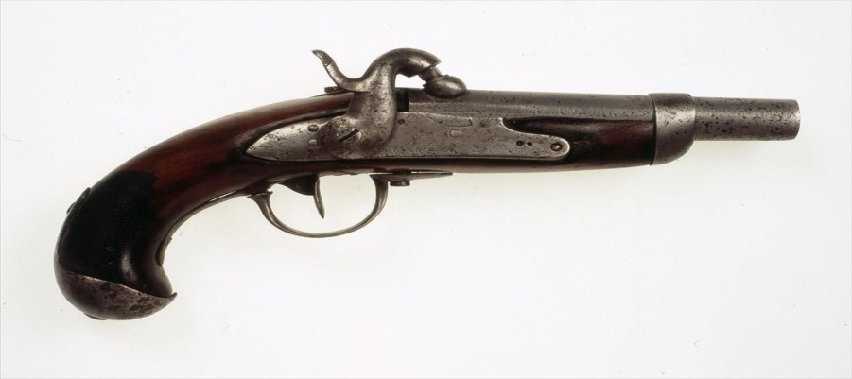
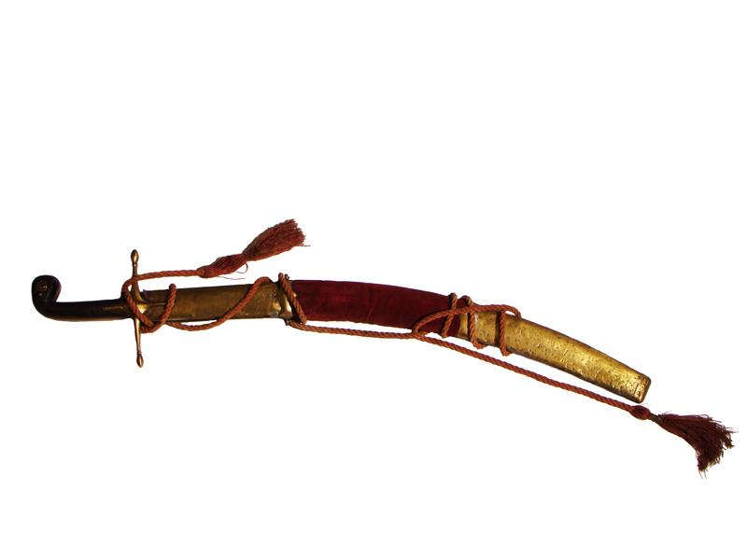
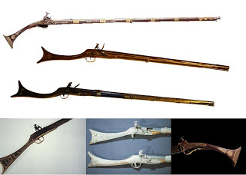
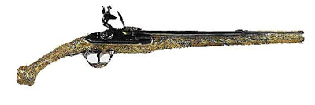
Δείτε πως ήταν τα όπλα των αγωνιστών του 1821 τα άρματα όπως τα έλεγαν:
https://www.iellada.gr/istoria/ntysimo-kai-oplismos-tin-epohi-tis-epanastasis-toy-1821
Ειρήνη Πετρίδου

Slide 22




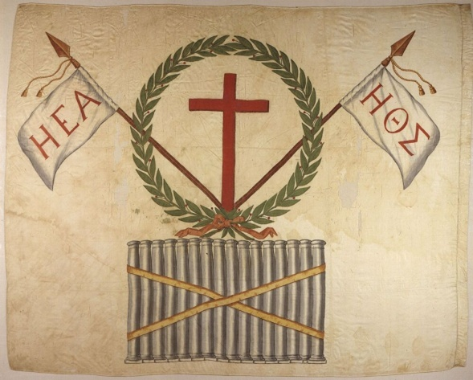

Σημαίες εκείνης της εποχής
Κάθε περιοχή είχε τη σημαία της
Ειρήνη Πετρίδου

Slide 23

Η ΕΛΛΗΝΙΚΗ ΣΗΜΑΙΑ
Ε
1
ΛΕΥ
2
3
ΘΕ
ΡΙ
4
5
Α
6
Η
ΘΑ
7
8
ΝΑ
ΤΟΣ
9
Ειρήνη Πετρίδου

Slide 24
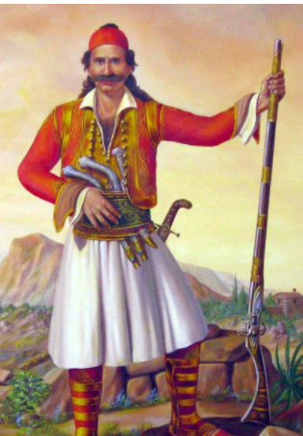
Ας δούμε πως ήταν οι αγωνιστές του 1821. Τι φορούσαν; Πως ήταν τα μαλλιά τους;
Τότε δεν κόβανε κοντά τα μαλλιά τους, μα τ’ αφήνανε περήφανα σαν χαίτη να ξανεμίζουν στους ώμους τους. Για να γυαλίζουν και να στέκουν καλοχτενισμένα τα άλειφαν με λάδι.
ΦΑΡΙΟ
ΓΙΛΕΚΟ
ΛΕΥΚΟ ΠΟΥΚΑΜΙΣΟ
ΣΕΛΛΑΧΙ
ΦΟΥΣΤΑΝΕΛΑ
ΤΣΑΡΟΥΧΙ
Ειρήνη Πετρίδου

Slide 25
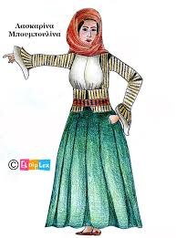
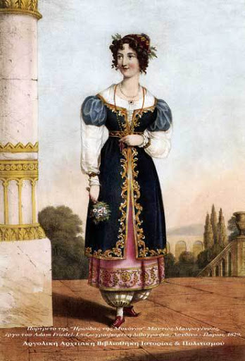
Πως ήταν ντυμένες οι ηρωίδες του 1821;
Ειρήνη Πετρίδου

Slide 26


ΔΡΑΣΤΗΡΙΟΤΗΤΕΣ
- Ζωγράφισε ότι θέλεις από την ιστορία της Επανάστασης του 1821
- Ζωγράφισε έναν ήρωα (ή μια ηρωίδα του 1821. Θυμήσου τι φορούσε, πως ήταν τα μαλλιά του, τι κρατούσε
- Ζωγράφισε την Ελληνική σημαία. Πόσες γραμμές έχει; Τι συμβολίζουν;
Ας δούμε το βιντεάκι για το κρυφό σχολειό:
- Ζωγράφισε τον Ευαγγελισμό της Θεοτόκου
https://youtu.be/m05sNgV35TY
Ειρήνη Πετρίδου

Slide 27
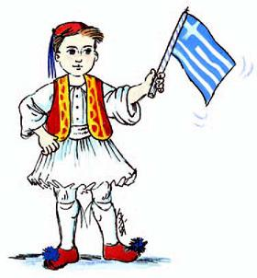
Πηγές:
https://astropeleki.wordpress.com
https://pt.slideshare.net/iraklisiraklis/h-1821
https://www.elniplex.com/
http://taniamanesi-kourou.blogspot.com
http://dreamskindergarten.blogspot.com/
https://www.iellada.gr/istoria/ntysimo-kai-oplismos-tin-epohi-tis-epanastasis-toy-1821
Εικόνες από Google
Ειρήνη Πετρίδου

